Slide 1
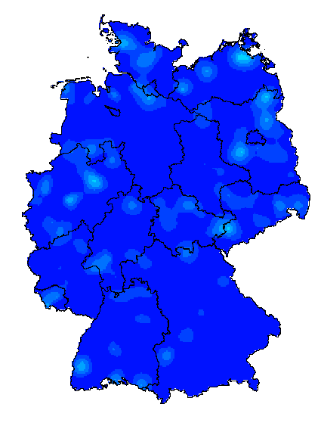
Ergebnisse der syndromischen Surveillance akuter Atemwegserkrankungen GrippeWeb, Arbeitsgemeinschaft Influenza, ICOSARI Datenstand 11.5.2021
18. KW 2021

Slide 2
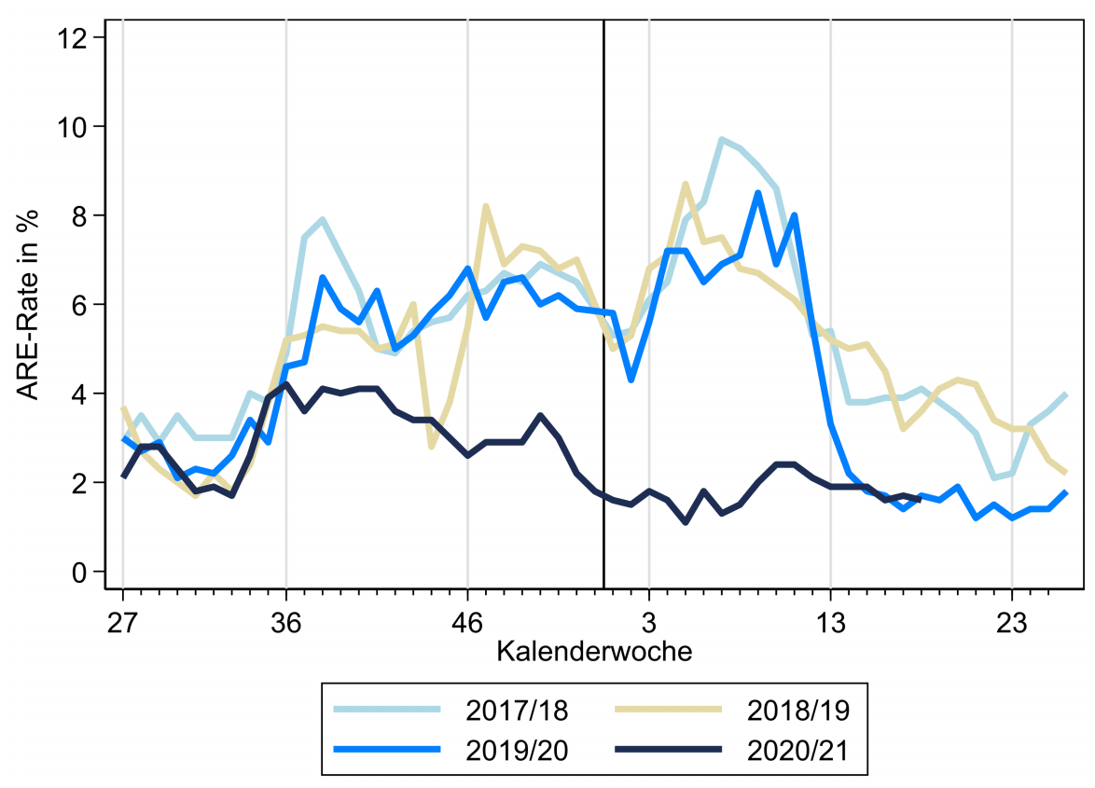
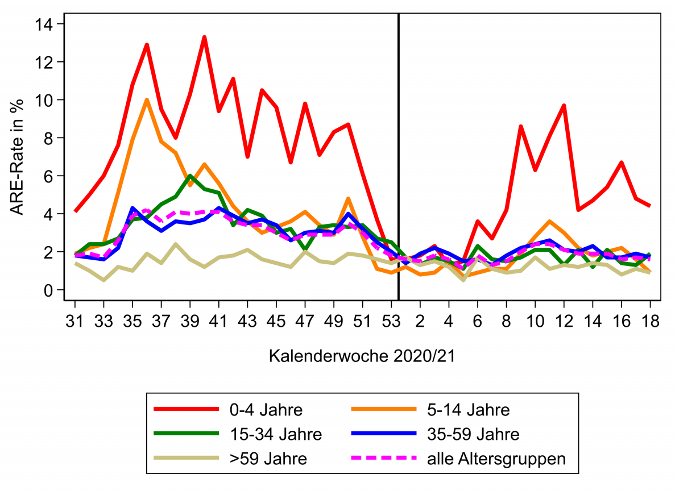
GrippeWeb bis zur 18. KW 2021
Notes:
ARE-Rate liegt nun auf dem Niveau des Vorjahres (aber trotzdem seit 36. KW so niedrig wie noch nie in diesem Zeitraum (keine Grippewelle), deutlich unter der ARE-Rate der anderen Vorsaisons um die 18. KW.
In der Altersgruppe der 15- bis 34-Jährigen ist die ARE-Rate im Vergleich zur Vorwoche gestiegen, während sie in allen anderen Altersgruppe gesunken ist.

Slide 3
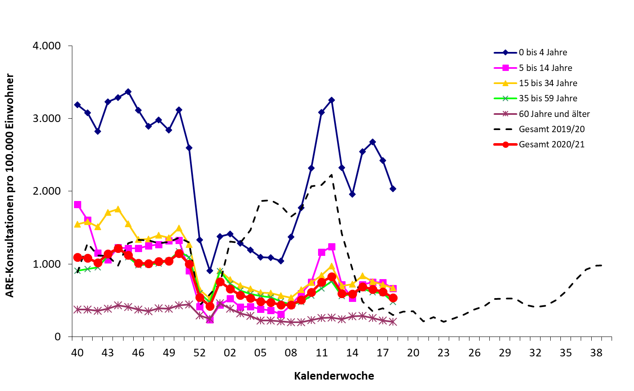
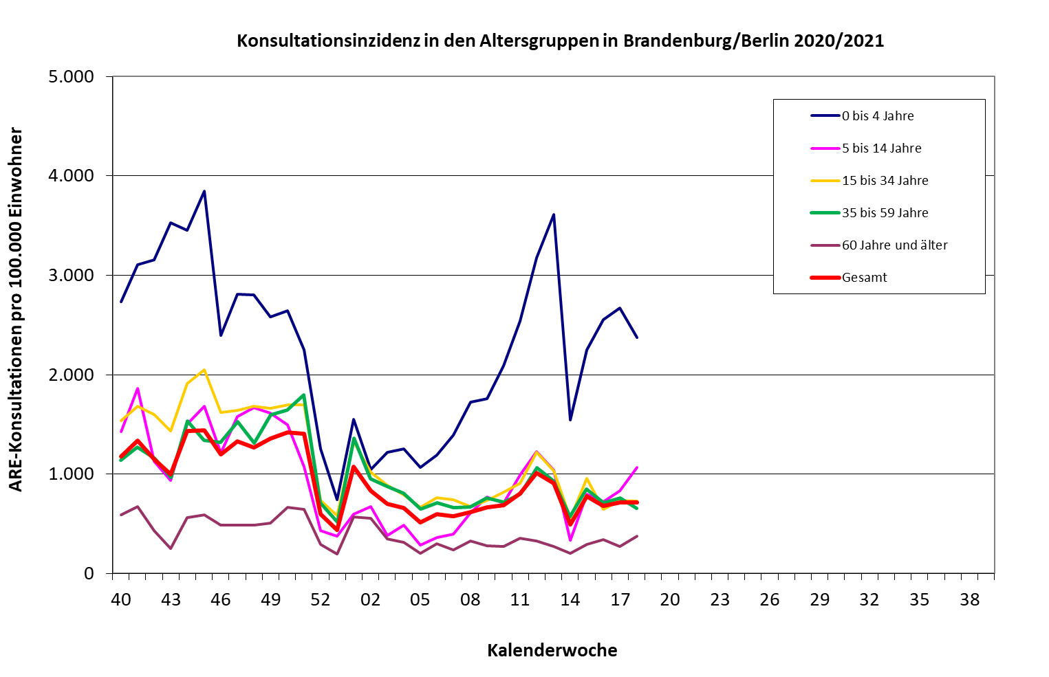
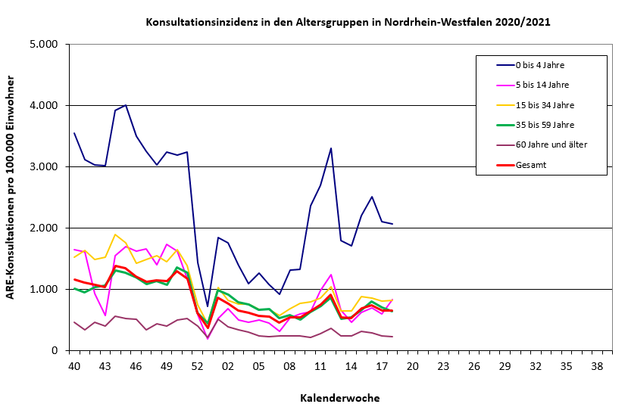
Arbeitsgemeinschaft Influenza ARE-Konsultationen bis zur 18. KW 2021
Der Wert (gesamt) lag in der 18. KW 2021 bei ca. 540 Arzt­konsul­ta­tionen wegen ARE pro 100.000 Einwohner.
Auf die Bevölke­rung in Deutschland bezogen entspricht das einer Gesamt-zahl von ca. 450.000 Arzt­besuchen wegen akuter Atem­wegs­er­kran­kungen (Vorwoche: ca. 516.000).
Notes:
KonsInz insgesamt leicht gesunken im Vergleich zur Vorwoche, in allen Altersgruppen gesunken
Auf BL-Ebene in den meisten insgesamt gesunken und in allen Altersgruppen Rückgang oder stabil,
nur in BLN/BRB und NRW: KI→insgesamt stabil geblieben, aber bei den 5 bis 14-Jährigen angestiegen
Falls andere BL gewünscht: \\rki.local\daten\Projekte\FG36_AGI\Wochenberichte\Berichterstellung\Saison_2020_21\Woche_17_2021\AGI-Wochenbericht_2021_05_04.xls

Slide 4
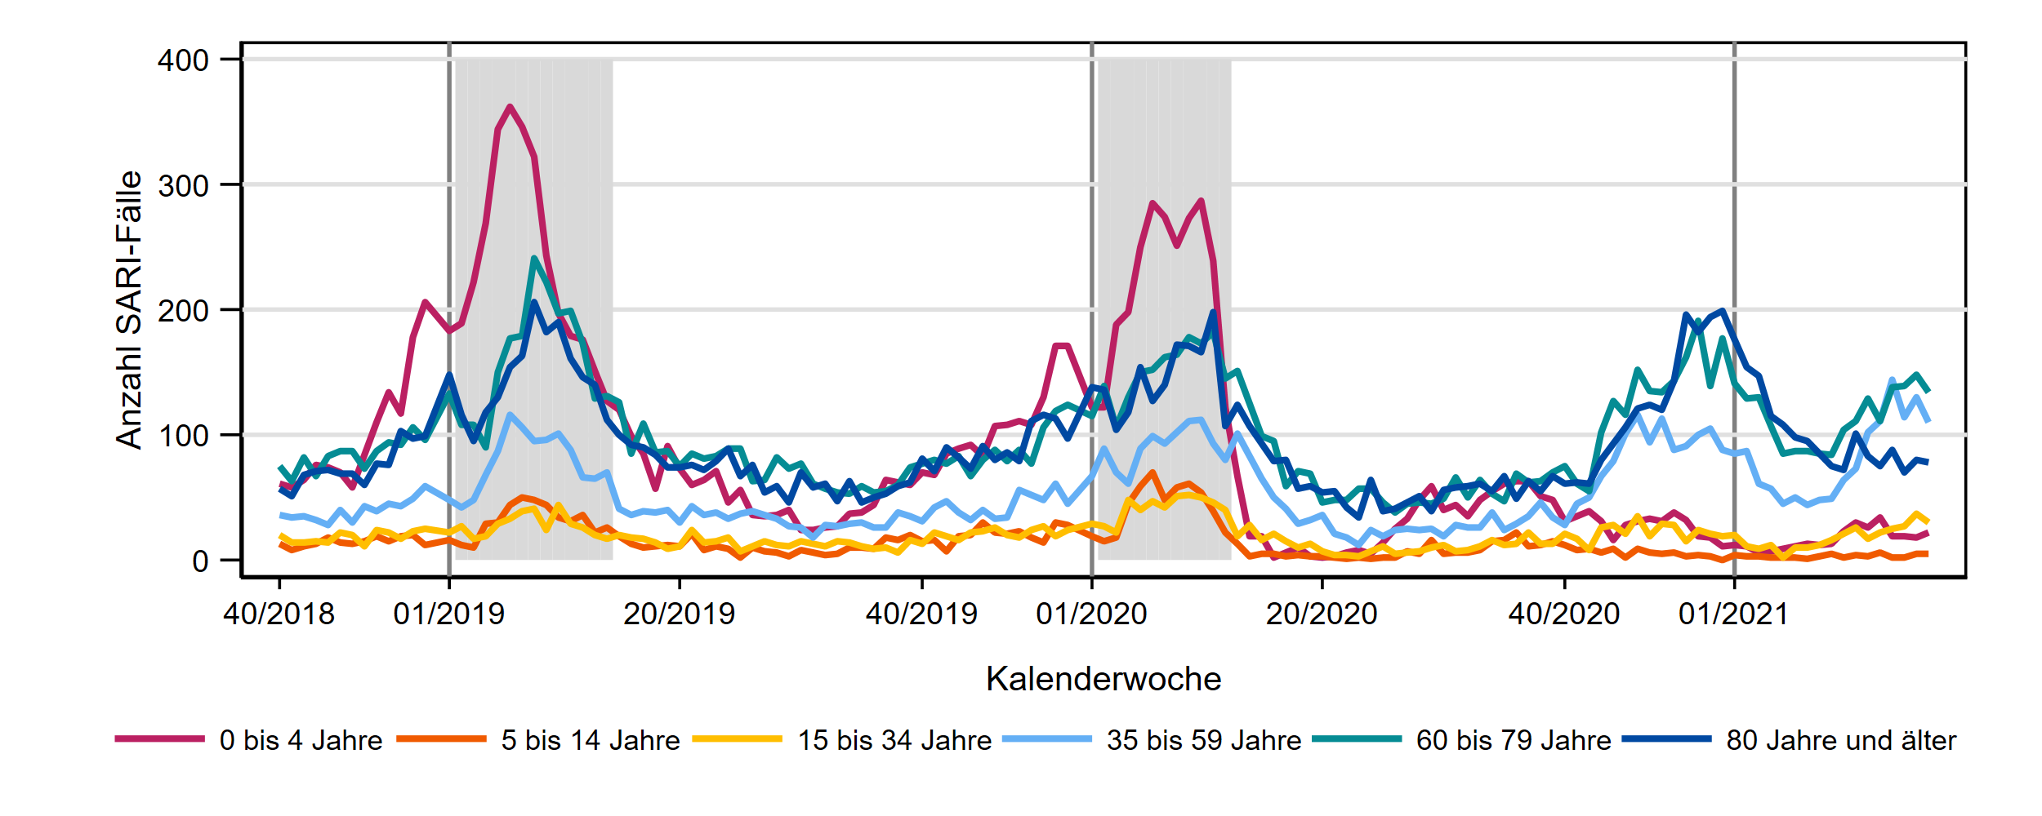
ICOSARI-KH-Surveillance – SARI-Fälle (J09 – J22) bis zur 17. KW 2021
Notes:
SARI-Fallzahlen insgesamt leicht gesunken, aber in den letzten Wochen insgesamt weitestgehend stabil
Rückgang in den Altersgruppen 15-34, 35 -59, 60-79 Jahre, weiterhin höher als Vorsaisons, insbes. 35-59J.
Zahl der SARI-Fälle unter 15 J. und ab 80 J. stabil
S:\Projekte\FG36_INV_ICOSARI\Arbeitsordner\Wochenbericht \82KH_AG6_3Saisons_verweil1W_FB.png

Slide 5
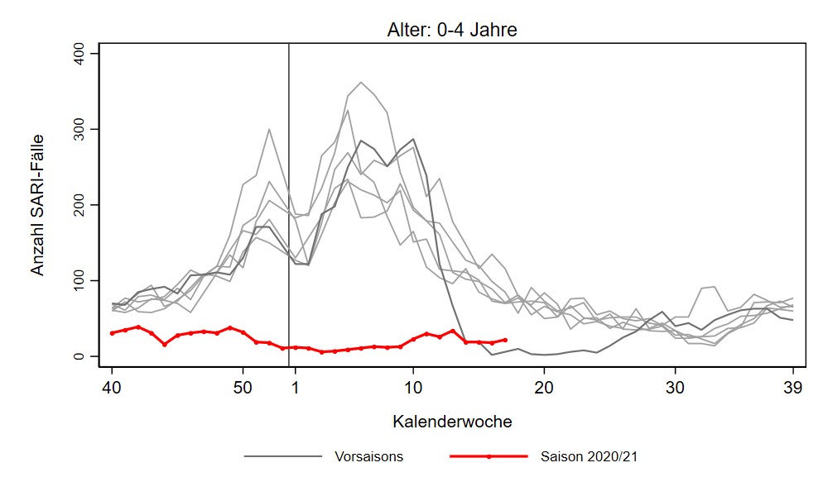
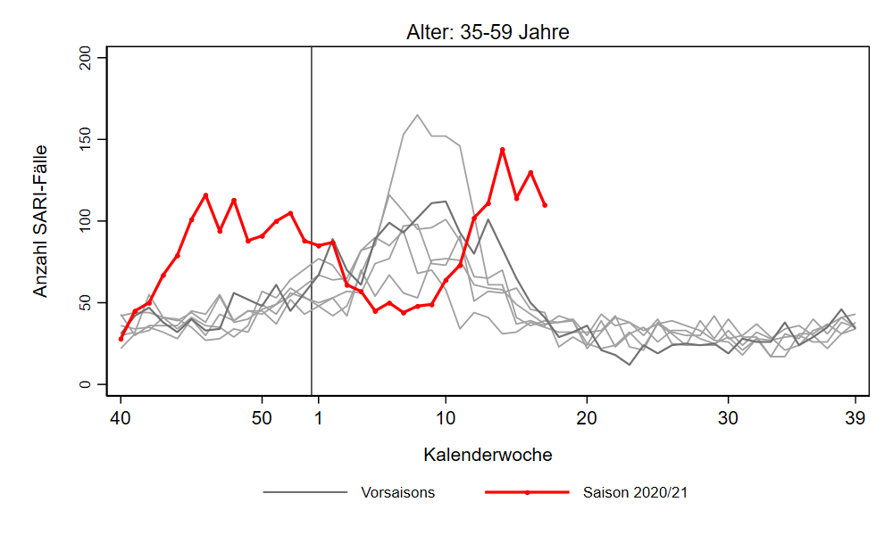
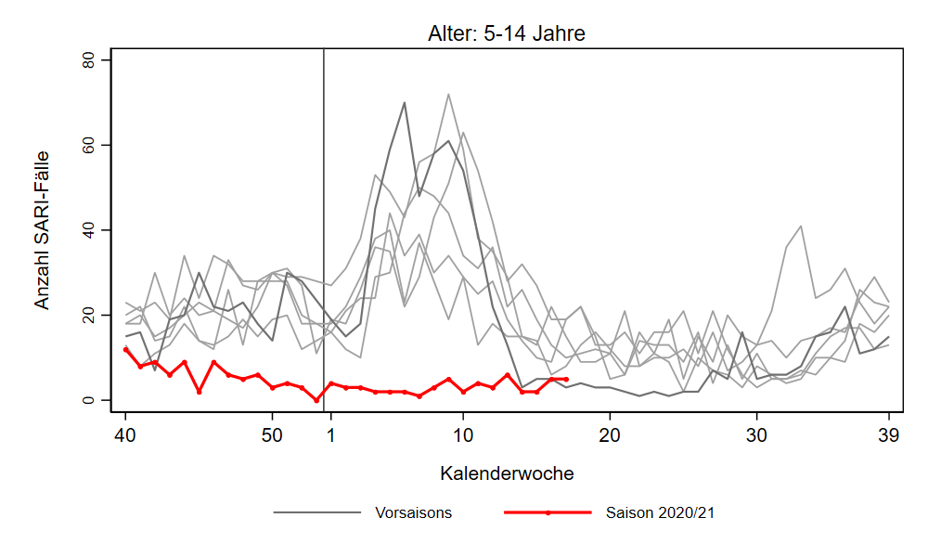
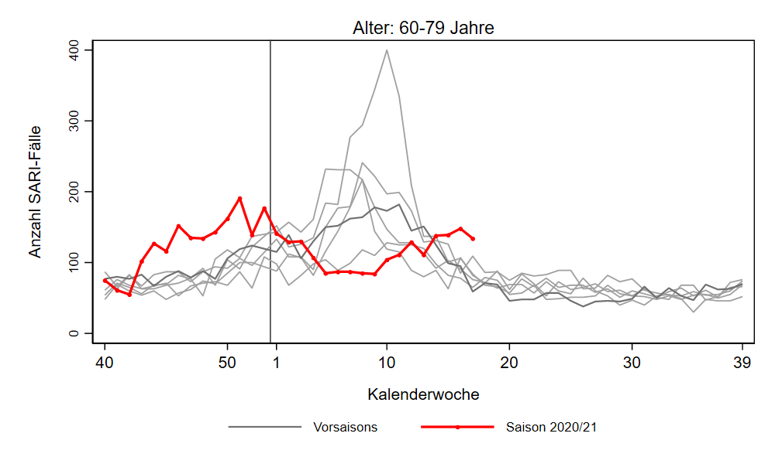
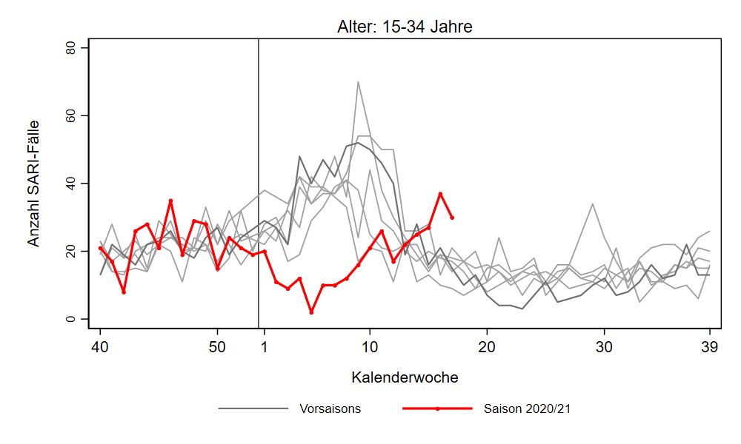
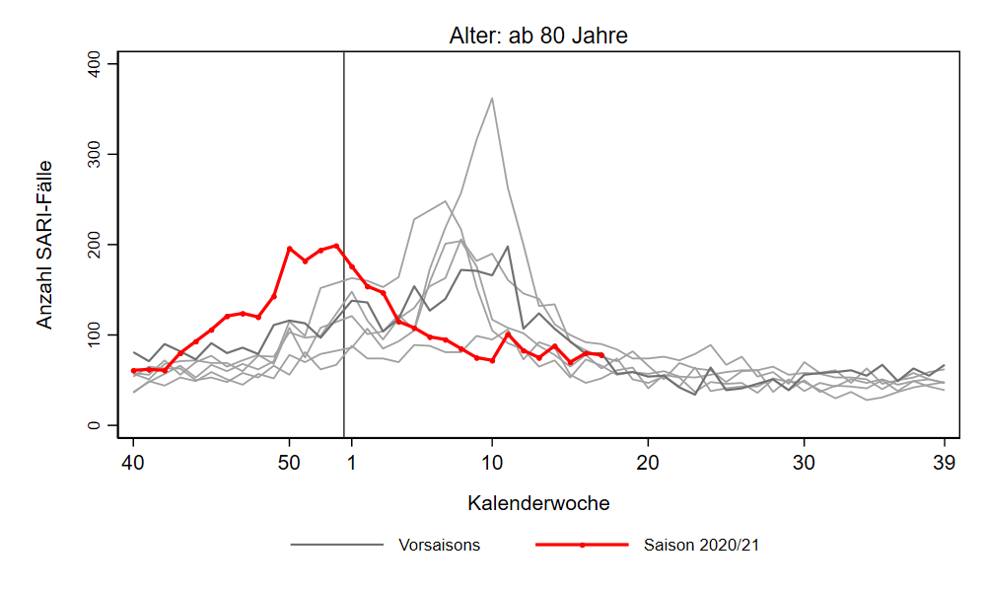
ICOSARI-KH-Surveillance – SARI-Fälle (J09 – J22) bis zur 17. KW 2021
Notes:
Im Bild zu sehen: Altersgruppen ab 15 Jahre (AG unter 15 unter Niveau der Vorjahre)
SARI-Fallzahlen insgesamt leicht gesunken, aber in den letzten Wochen insgesamt weitestgehend stabil
Rückgang in den Altersgruppen 15-34, 35 -59, 60-79 Jahre, weiterhin höher als Vorsaisons, insbes. 35-59J.
Zahl der SARI-Fälle unter 15 J. und ab 80 J. stabil
S:\Projekte\FG36_INV_ICOSARI\Arbeitsordner\Wochenbericht\AG_separat_aktuelleSaison

Slide 6
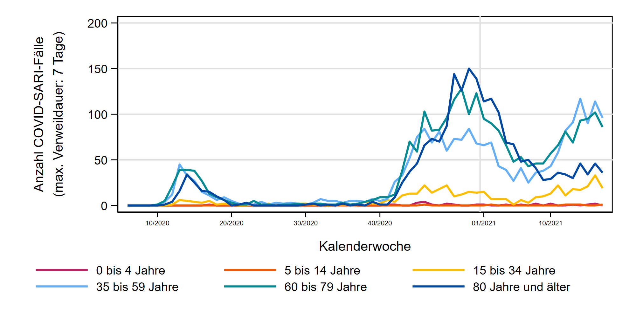
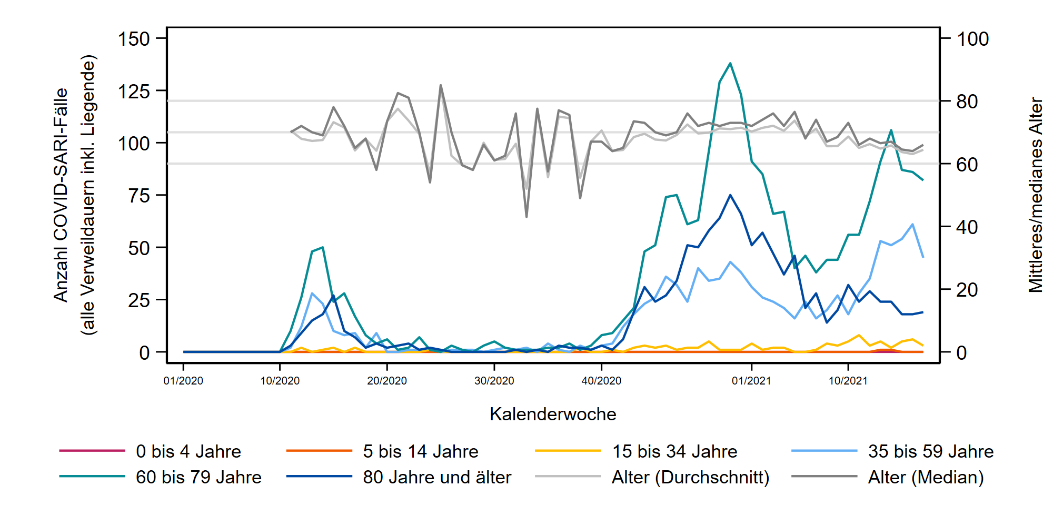
ICOSARI: COVID-SARI-Fälle (J09 – J22 + U07.1) bis zur 17. KW 2021
COVID-SARI-Fälle
(max. Verweildauer
von 7 Tagen)
35-59 Jahre
60-79 Jahre
ICOSARI: COVID-SARI-Fälle mit Intensivbehandlung bis zur 17. KW 2021
COVID-SARI-Fälle mit Intensivbehandlung, Anzahl und mittleres Alter;
medianes Alter:
seit KW 11/2021 unter 70 (KW 16: 66 Jahre,
KW 15: 64 Jahre)
60-79 Jahre
35-59 Jahre
Notes:
COVID-19 Fallzahlen KW17
Leichter Rückgang in allen Altersgruppen, aber auch hier die Altersgruppen zwischen 15 und 59 noch immer verhältnismäßig hoch
AG 15-34 und 35 bis 59 noch über Niveau 2. Welle
Intensivpatienten:
AG 60-79: weiterhin kein Rückgang zu erkennen (Stabilisierung), Niveau liegt aber unter 2. Welle
AG 80+ : seit einigen Wochen stabil
AG 35-59: Rückgang der Intensivfälle, aber relativ hohes Niveau bleibt
S:\Projekte\FG36_INV_ICOSARI\Arbeitsordner\Wochenbericht\COVID_AG6_ohneletzte_7T_FB.png und COVID_AG6_ohneletzte_FB.png

Slide 7
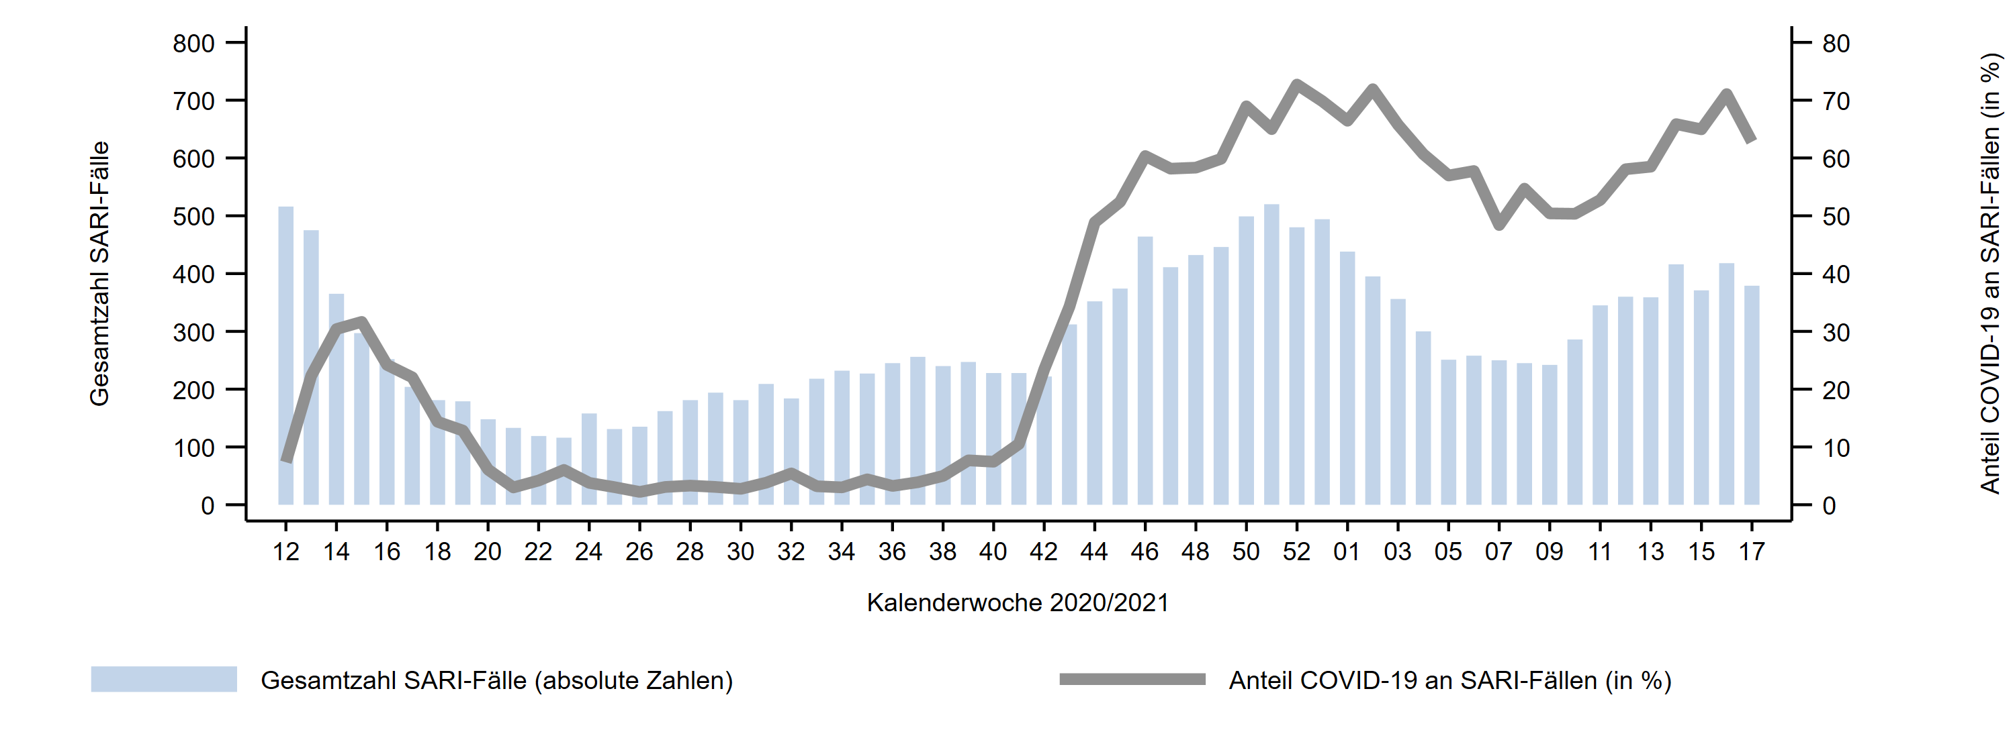
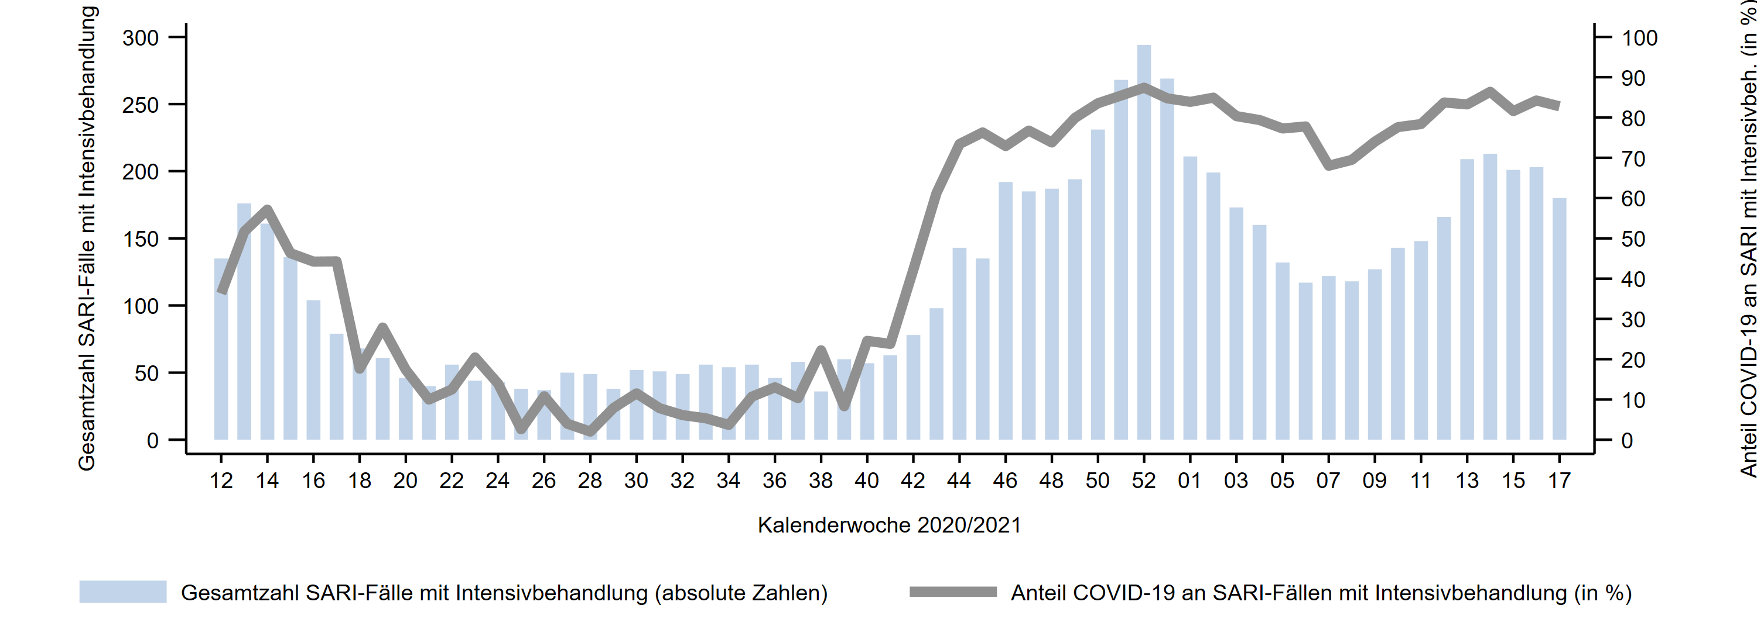
ICOSARI-KH-Surveillance – Anteil COVID an SARI-Fällen bis zur 17. KW 2021
63%
ICOSARI: SARI-Fälle in Intensivbehandlung, Anteil mit COVID-19 bis 17. KW 2021
83%
Notes:
Anteil COVID-19 an SARI 63% in KW 17/2021
Leichter Rückgang im Vergleich zur Vorwoche, mglw. Peak in KW 16/2021 mit 71%; Peak 2. Welle: 73% in KW 52/2020, Peak 1. Welle: 32% in KW 15/2020)
AnteilCOVID_Lagebericht.png aus dem Ordner S:\Projekte\FG36_INV_ICOSARI\Arbeitsordner\Wochenbericht

Slide 8
Gegenüberstellung ARS-Positivenanteile zu ICOSARI
ICOSARI:
Anzahl COVID-SARI
ICOSARI:
Anteil COVID-19 an SARI
ARS:
Positiven-anteile

Slide 9
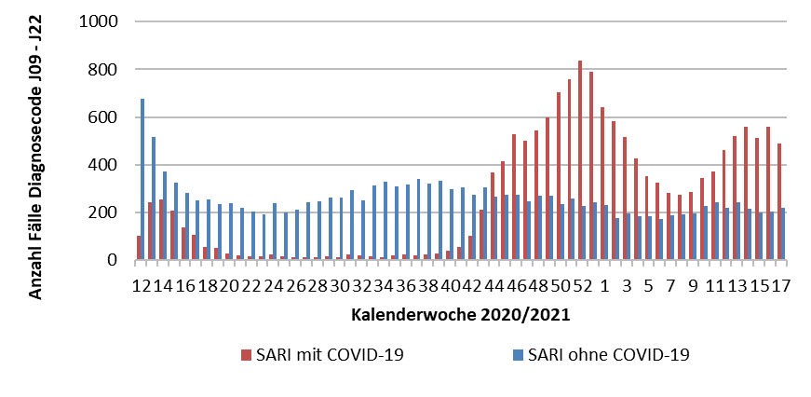
ICOSARI-KH-Surveillance – SARI-Fälle mit/ohne COVID-19 bis zur 17. KW 2021
Nur Fälle mit maximaler
Verweildauer von 7 Tagen:
Alle Fälle, inklusive noch
liegender Patienten:
Notes:
SARI Fälle ohne COVID-19 wieder etwas zunehmend in KW 17/2021

